Slide 1
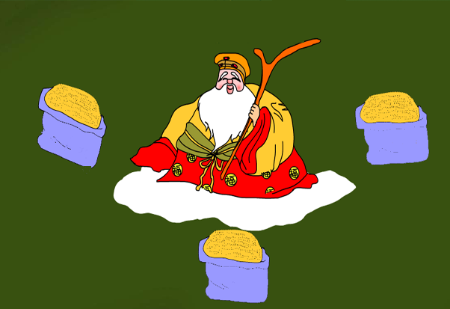
三袋麦子
用微笑面对他人
让一生充满阳光
福建邵武卫闽中心小学 高秀琴

Slide 2
学习白板
组名_______
学前铺垫
想解决的问题 行动计划
（1）课文讲了谁和谁发生的一件事？
（2）小猪 、小牛、小猴眼中的小麦是什么样的？
（3）小猪，小牛、小猴是怎样处理土地爷爷给的麦子?
（4）一年后，土地爷爷是如何评价小猪、小牛和小猴？
读课文
查字典
查资料
请教老师
联系上下文
小组合作讨论

Slide 3
我会拼
点击生字
mài
fèn
pò
shí
pǐn
麦
份
迫
食
品
bǎo
fáng
zhǐ
fǎng
réng
保
防
止
访
仍

Slide 4
我会读
很棒
馒头
发霉
搬到
告诉
神秘
收获
能干

Slide 5
动手写一写吧
迫
止
仍

Slide 6
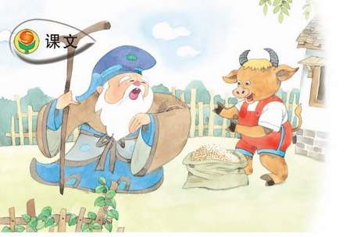

自主探究
（1）课文讲了谁和谁发生的一件事？结合课题说一说。
（2）读课文，思考：小猪，小牛小猴眼中的小麦是什么样的？圈出有关词句有感情地读。
（3）土地爷爷给小猪、小牛、小猴各一袋麦子 而他们是怎样对待土地公公给的麦子的?用直线划出词句细细品读。
（4）一年后，土地公公是如何评价小猪、小牛和小猴？用波浪线划出有关词句有表演读。

Slide 7
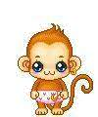

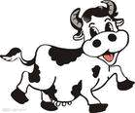
合作展示
快要过年了，土地爷爷送给小猪、小牛和小猴各一袋麦子，他们采用了不同的处理方式，一年以后土地爷爷又来拜访他们三个，并做出了不一样的评价

Slide 8
合作展示
小猪看着黄灿灿的麦子，开心地喊道：“太棒了！我最爱吃白面馒头和烙饼了！”

Slide 9
合作展示
小牛捧起饱满的麦粒，看了又看，心想: 多好的麦子呀，我要先把他保存起来，等里的草料和杂粮吃完了，再慢慢
吃这好东西。

Slide 10

合作展示
小猴呢，他觉的面前的这袋麦子是上等的麦种，便把一口袋麦子全种下了地。

Slide 11
合作展示
他先到小猪家，小猪说：“感谢您去年送给我那袋麦子，让我吃到了最好的东西.”说着，不由得舔了舔嘴唇。看着小猪憨厚可爱的样子，土地爷爷忍不住哈哈大笑。
告别了小猪，土地爷爷来到小牛家。小牛告诉老人：“去年您送我的麦子至今还没吃完呢。”小牛抱出那只口袋，里面仍有半袋麦子。老人点点头。
土地爷爷又来到小猴家。谈起去年的那口袋麦子，小猴拉着老人的手，神秘地说：“请跟我来。”土地爷爷跟小猴到里屋一看，啊，麦囤里堆得满满的。小猴说：“我把麦子种下了地，这都是我的收获。您带一些回家吧。”老人抚摸着小猴的头，兴奋地说：“你真聪明！真能干！”

Slide 12
推贤榜
1、天宫的粮仓少了一个保管员，
你推荐（ ）
2、天宫的食堂需要面点大厨师，
你觉得谁最合适（ ）
3、你是天宫长远发展部门领导，
想选个规划师，你选（ ）
小牛
小猪
小猴

Slide 13
巩固内化
读了课文后，小猪、小牛和小猴,你最喜欢谁的？说说你的理由。

Slide 14
作业超市：
1、完成课后练习第2题“用钢笔描红”的生字
2、如果土地爷爷给你一袋小麦，你会怎么做。
3、把这个故事讲给父母听。

Slide 15
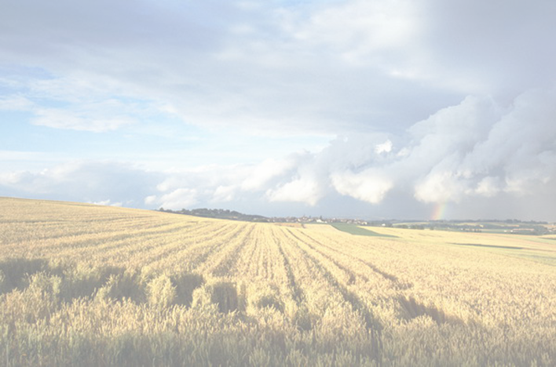
再见

